Slide 1


Báo cáo cuôí kì
Đề tài: GAME RACING KING
Nhóm 8
Môn học: Lập trình mạng căn bản - NT106.N22.MMCL Giảng viên: Lê Minh Khánh Hội

Slide 2





Meet The Group
21522743 Nguyễn Triệu Tữ 21522533 Nguyễn Phan Quyền 21522672 Trần Anh Tiến 21522492 Ngô Minh Quân

Slide 3










I. TỔNG QUAN VỀ ĐỒ ÁN
CÁC NỘI DUNG
III. CẤU TẠO CỦA GAME ONLINE
II. NETWORK STACK
IV. CÁCH HOẠT ĐỘNG CỦA GAME

Slide 4




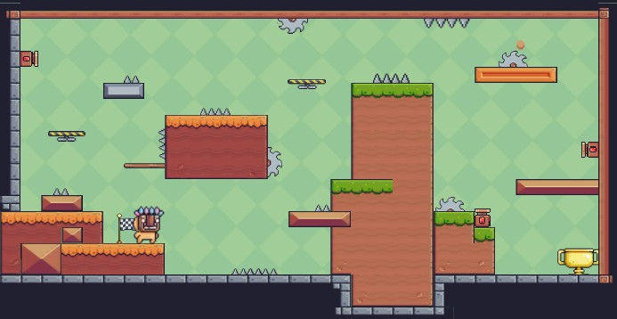
I. TỔNG QUAN
1.1 GAME RACING KING V2 LÀ GÌ?
Racing King V2 Là một trò chơi pLatformer nhiều người chơi với mục tiêu Là vượt qua chướng ngại vật. Người chơi cần nhảy qua các nền tảng khác nhau để tiến Lên và vượt qua các thử thách. Người chơi có thể thi đấu với nhau để xem ai có thể đến đích nhanh nhất nhanh nhất.

Slide 5


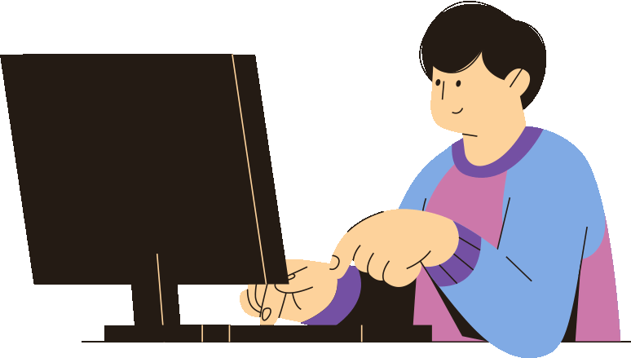
1.2 CÁCH CHƠI CỦA RACING KING V2
o Cách chơi của trò chơi Racing King V2 OnLine khá đơn giản. Bạn chỉ cần sử dụng các phím A,S và Space để duy chuyển và tránh các chướng ngại khác nhau.
✅Là sự so tài của 2 người chơi, người nào về đích trước sẽ giành được chiến thắng.

Slide 6


1.3. Lý do chọn đề tài
Sự phổ biến của game: Game là một lĩnh vực vô cùng phổ biến và thu hút sự quan tâm của nhiều người
Lập trình game cung cấp một môi trường học tập đầy sự sáng tạo
Game là một lĩnh vực thú vị và hấp dẫn, không chỉ đối với những người chơi mà còn đối với những người tham gia phát triển Nghiên cứu lập trình mạng trong game online giúp hiểu về các phương pháp đồng bộ hóa dữ liệu và xử lý trạng thái

Slide 7



Nhóm em lựa chọn đề tài game online lập trình mạng để hiểu rõ về cách thức hoạt động và phát triển của hệ thống mạng

Slide 8


II. Network Stack

Slide 9


Application
Transport
Network Data link Physical
Socket
Tcp
Ip
Ethernet
Tầng ứng dụng: Đại diện cho các ứng dụng game chính và bao gồm giao thức và logic game, bao gồm giao diện người dùng (UI), hiệu ứng chuyển động (animation), ví dụ như Socket.
Tầng giao vận: Đảm bảo việc truyền dữ liệu tin cậy và đồng bộ giữa client và server. Sử dụng giao thức TCP (Transmission Control Protocol).
Tầng mạng: Sử dụng giao thức IP (Internet Protocol) để xác định địa chỉ IP của các máy chủ và máy khách và định tuyến gói tin giữa chúng.
Tầng liên kết dữ liệu: Sử dụng các giao thức như Ethernet và Wi-Fi.
Tầng vật lý: Truyền dữ liệu qua các phương tiện vật lý như cáp mạng, ....

Slide 10
CẤU TẠO GÓITIN
Client gửi cho server
Khi đăng kí:
Khi đăng nhập:
Khi chơi:

Slide 11
CẤU TẠO GÓI TIN
Server gửi cho client

Slide 12
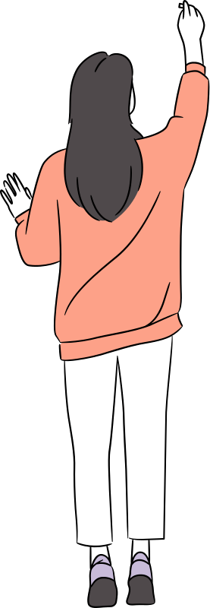

III. Cấu tạo của game online

Slide 13
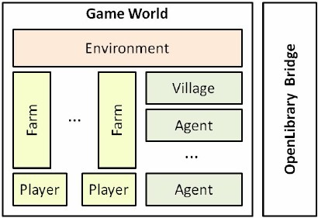
Server Core: Server core là phần cốt lõi của game server, chịu trách nhiệm chính về xử lý và điều phối các hoạt động của server.

Slide 14
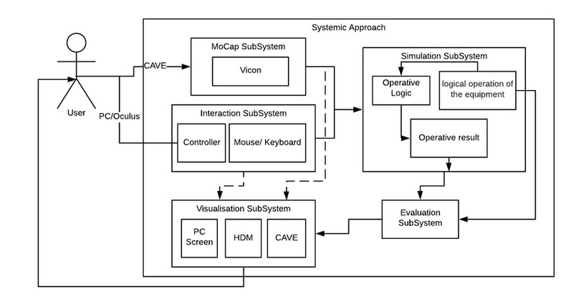

Game Logic: Phần này chứa logic game cụ thể, bao gồm quy tắc game, xử lý sự kiện, tính toán trạng thái game và quản lý hành vi của các đối tượng trong game.

Slide 15
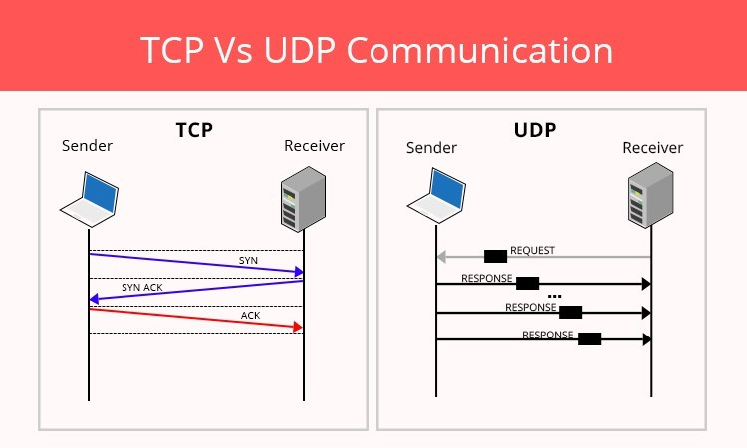

Networking: Networking là thành phần quan trọng để xử lý giao tiếp mạng giữa game server và client. Nó đảm nhận việc nhận và gửi dữ liệu qua giao thức mạng như TCP hoặc UDP. Thông qua các giao thức này, nó quản lý các kết nối, truyền dữ liệu và đồng bộ hóa thông tin giữa server và client.

Slide 16


Database: Đối với nhiều game, việc lưu trữ dữ liệu như thông tin người chơi, trạng thái game và lịch sử trò chơi là cần thiết.

Slide 17



III. Cách hoạt động của game online

Slide 18

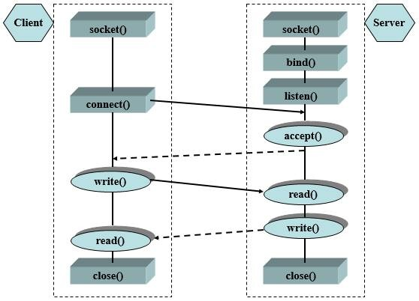

Chờ kết nối: Server chờ kết nối từ các client.

Slide 19

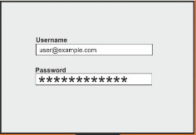
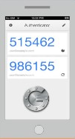


Account
Mã xác thực
Đăng nhập
Xác thực và đăng nhập: Client gửi thông tin đăng nhập và server xác
thực người chơi.

Slide 20


Trò chơi chính: Sau khi người chơi đăng nhập thành công, client và server bắt đầu giao tiếp để duy trì trạng thái trò chơi và các
tương tác.
!
Server
Client

Slide 21


Xử lý yêu cầu: Server nhận và xử lý các yêu cầu từ client.

Slide 22






Đồng bộ hóa:
Server đảm bảo đồng bộ hóa trạng thái game giữa các client.
Nếu có sự tương tác giữa người chơi, server gửi thông tin về các tương tác đó tới tất cả các client liên quan.

Slide 23


Phản hồi: Server gửi kết quả xử lý và trạng thái game mới cho client.

Slide 24

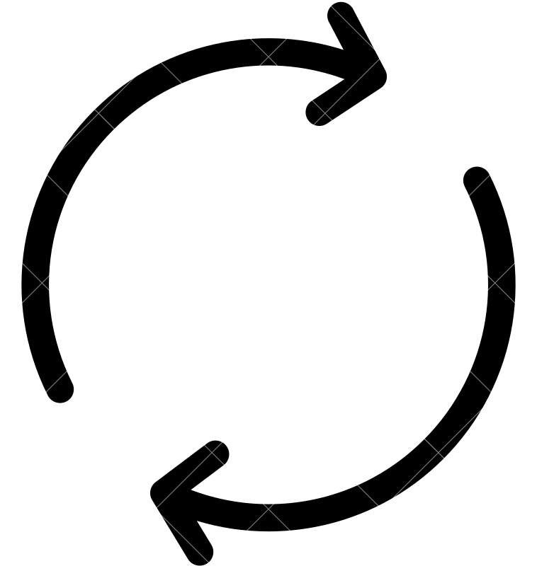




Lặp lại quá trình: Các bước từ 3 đến 6 lặp liên tục trong suốt quá trình chơi game, cho đến khi kết thúc trò chơi hoặc thoát khỏi game.

Slide 25


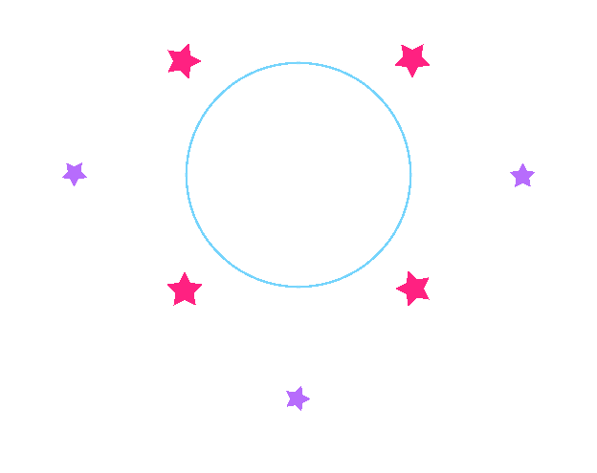
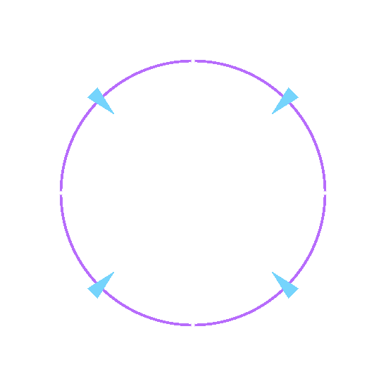


CẢM ƠN MỌI NGƯỜI ĐÃ CHÚ Ý LẮNG NGHE

